Slide 1
Экологическое воспитание учащихся через сотрудничество с Хвалынским краеведческим музеем и художественно мемориальным музеем.

Slide 2
Природа – великий учитель!
К. Д. Ушинский писал: «А воля, а простор, природа, прекрасные окрестности городка, а эти душистые овраги и полыхающие поля, а розовая весна и золотистая осень разве не были нашими воспитателями? Зовите меня варваром в педагогике, но я вынес из впечатлений моей жизни глубокое убеждение, что прекрасный ландшафт имеет такое огромное воспитательное значение в развитие молодой души, с которой трудно соперничать влиянию педагога».

Slide 3
3 «Б» КЛАСС

Slide 5
Картинная галерея имени К.С. Петрова-Водкина по–своему уникальна: у неё есть своё лицо: она прочно связана с хвалынской землёй, вдохновившей многих художников и сыгравшей немалую роль в их жизни и творчестве.

Slide 6
картинная галерея

Slide 10
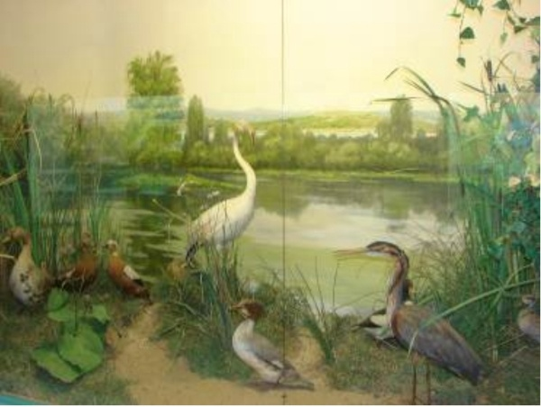
Краеведческий музей

